Slide 1
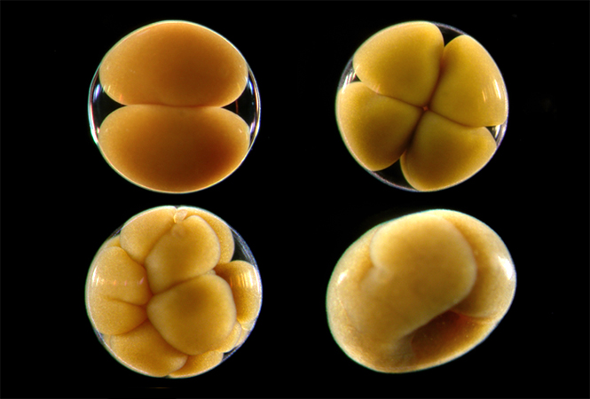
التكاثر الخلوي
إعداد :أ/ ريحانة طاهرالعامر

Slide 3


Slide 4

؟
؟
كـلمـة السـر
توقفت أخصائية علم الخلية ـ د / بثينة ـ برهة أمام باب معملها لتذكر كلمة السر التي يجب أن تقولها لكي يٌفتح الباب الإلكتروني ــ الذي لا يفتح إلا بعد سماع بصمتها الصوتية وهي تنطق بكلمة السر ــ والتي يجب أن تكون مطابقة لكلمة السر المخزنة داخل ذاكرة الجهاز الذي يتحكم في غلق و فتح الباب الإلكتروني .

Slide 5

ساعدي د / بثينة للتذكر كلمة السر لمفتاح الباب الإلكتروني , وذلك بشطب الحروف التي تكررت أكثر من ثلاث مرات ثم أجمعي الحروف المتبقية لتكوني جملة من كلمتين هي كلمة السر
ا | س | ج | ط | ل | ص | ع | ف | و | د
ز | ف | ت | س | ك | ج | د | ت | ك | ط
ع | ط | ن | ف | خ | ز | س | ص | ل | ع
و | ت | د | ع | ص | م | ج | ف | ك | ا
ك | س | ص | ج | ع | ط | ز | د | ت | ي
كلمة السر هي
.......................
.......................

Slide 6
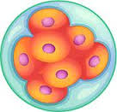

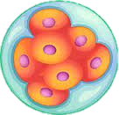
النمو الخلوي

Slide 7

الفكرة العامة
تدخل الخلية في دورة حياة تشمل الطور البيني والانقسام المتساوي وانقسام السيتوبلازم

Slide 8
الفكرة الرئيسة
تنمو الخلية لتصل إلى اقصى نمو لها ثم تتوقف عن النمو أو تنقسم

Slide 9


الأهداف
* تفسر لماذا تكون الخلايا صغيرة نسبيا
* تلخص المراحل الأساسية من دورة حياة الخلايا
* تصف مراحل الطور البيني

Slide 10
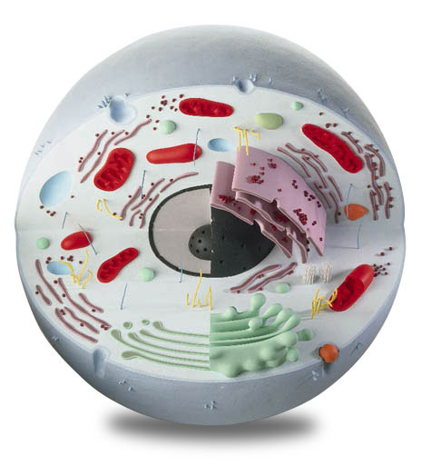
حدود حجم الخلية
يبلغ قطر معظم الخلايا mµ100 أي أقل من أصغر كثيرا من النقطة التي في نهاية هذه الجملة
س/فلماذا تكون الخلية صغيرة جدا ؟

Slide 11
نسبة مساحة السطح إلى الحجم
أحسبي نسبة مساحة السطح إلى الحجم في الخلايا الافتراضية التي أمامك
 | الخلية 1um | الخلية 2um | الخلية 4um
الحجم = (الطول × العرض × الارتفاع ) | 1 | 8 | 64
مساحة السطح = (الطول × العرض ×6) | 6 | 24 | 96
نسبة مساحة السطح للحجم | 1:6 | 8:24 1:3 | 1.5
التحليل: نستنتج أن كلما نمت الخلية وزاد حجمها فإن
نسبة مساحة سطح الخلية لحجمها ( تزيد ـ تقل ـ تبقى ثابته )

Slide 12



فسري: لماذا تُعد النسبة الكبيرة بين مساحة السطح الخلية إلى حجمها ذا فائدة كبيرة للخلية
فسري... ولكن قبل الإجابة فكري في هذا السؤال يا حبابة.
س/أي من العاملتين سيكون عملها أسهل وأسرع وأدق ؟
لوس
التي تعمل في منزل مكون من طابقين
و مساحته300 م2
مارتا
التي تعمل في منزل مكون من طابق واحد
و مساحته300 م2

Slide 13


فسري: لماذا تُعد النسبة الكبيرة بين مساحة السطح الخلية إلى حجمها ذا فائدة كبيرة للخلية
عندما تنمو الخلية ويزيد حجمها مقارنة بمساحة سطحها فإن هذا يعني صعوبة الحصول على المواد المغذية والتخلص من الفضلات أما إذا بقيت صغيرة فإنها تستطيع الحفاظ على بقائها بسهولة
استنتجنا أن

Slide 14
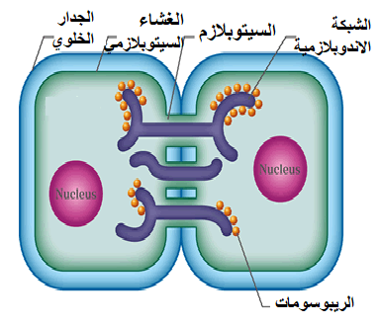
الاتصال الخلوي
وهو حاجة بروتينات التواصل الخلوي للحركة داخل الخلية لتقوم بوظائفها على أتم وجه
قومي ماذا يمكن أن يحدث للتواصل الخلوي في الخلايا إذا زاد حجمها وأصبحت الخلايا كبيرة جدا
سيكون التواصل الخلوي صعبا وبطيئا مما يؤثر على سرعة وكفاءة العمليات الحيوية بداخلها

Slide 15
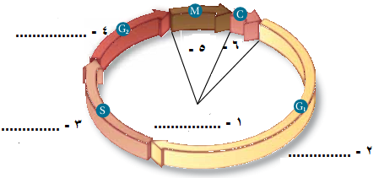

انظري للشكل ( 2 - 3 )
في كتابكـِ ثم أكملي البيانات الناقصة على الرسم باستخدام المصطلحات التالية :
الطور البيني ـ مرحلة البناء
مرحلة النمو الأولى
مرحلة النمو الثانية
انقسام السيتوبلازم
الانقسام المتساوي
هذا الرسم التخطيطي يمثل
...................................
استيراتيجية القراءة الموجهة

Slide 16
دورة حياة الخلية

Slide 17
أكملي المخطط السهمي التالي بناء على فهمكِ للقطاع الدائري السابق
دورة
حياة الخلية
2ـ .................
3ـ .................
1ـ .................
ج ـ .................
ب ـ .................
أـ .................
ويحدث فيها
ويحدث فيها
ويحدث فيها
......................
......................
......................

Slide 18
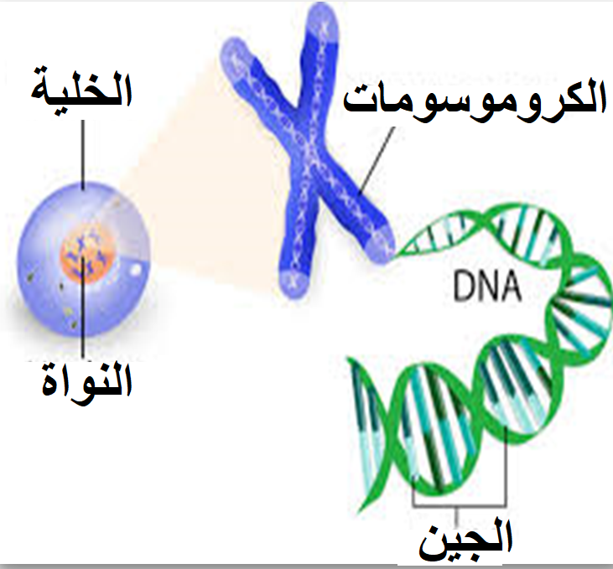
الذكاء البصري ومهارة الوصف
أعطي تعريفا مناسبا للكروموسومات من وحي الصورة

Slide 19
الذكاء البصري ومهارة الوصف
الكروموسومات
تراكيب تحوي المادة الوراثية
((DNAتوجد في نواة الخلية

Slide 20
إن سبب المظهر المنقط لهذه النواة في خلية كبد الفأر هو الكروماتين وهو مادة في حالة ارتخاء تكون الكروموسومات

Slide 21
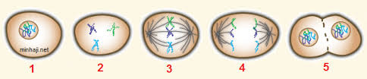
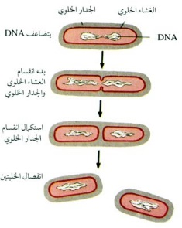
طالبتي العزيزة اقرئي في كتابك المقرر عن الفرق بين انقسام الخلية حقيقية النواة وبدائيات النواة ووضحيه
انقسام حقيقية النواة
انقسام بدائيات النواة

